Slide 1
Drill4
KSCB113

Slide 2
第十三课
旅游

Slide 3
生词
美丽

Slide 4

讨论/discussion
你觉得什么东西美丽？

Slide 5
生词
留下

Slide 6
生词
幽默

Slide 7
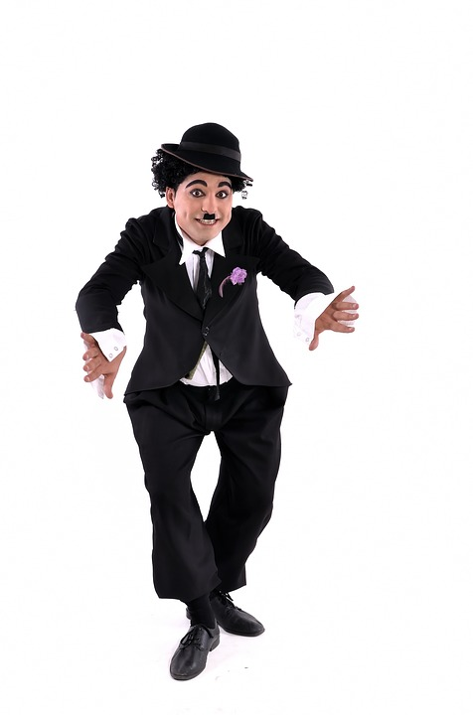
讨论/discussion
你是个幽默的人吗？

Slide 8
生词
房东

Slide 9

讨论/discussion
你租过房子吗？你见过你的房东吗？

Slide 10
生词
参加

Slide 11
生词
习惯

Slide 12
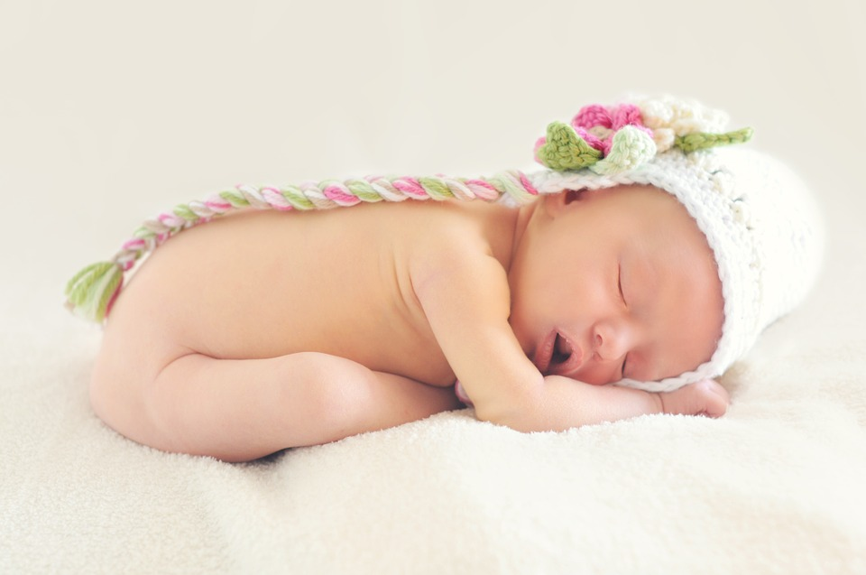
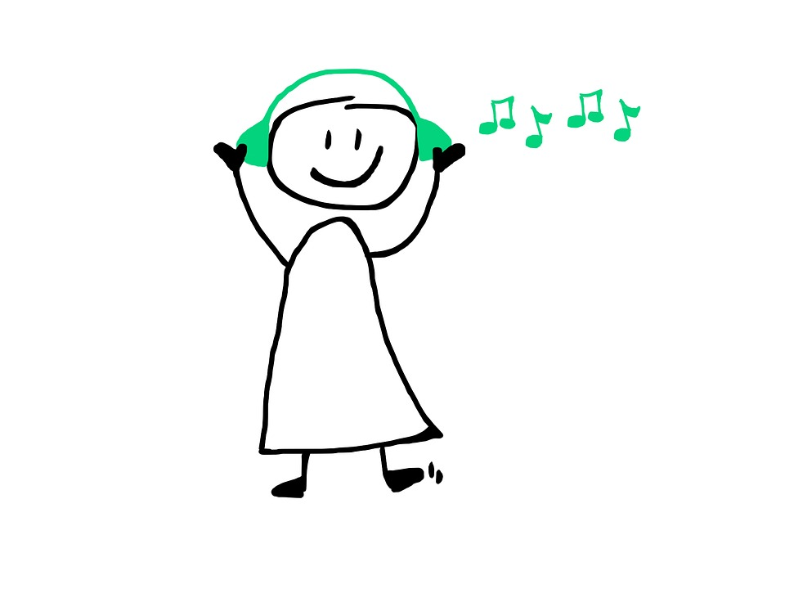
讨论/discussion
你有什么习惯？

Slide 13
生词
软

Slide 14
生词
硬

Slide 15
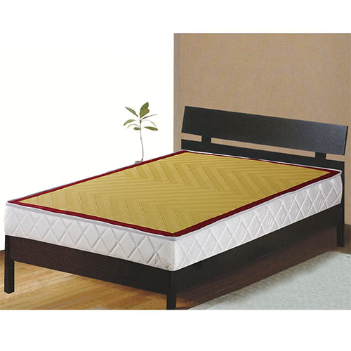
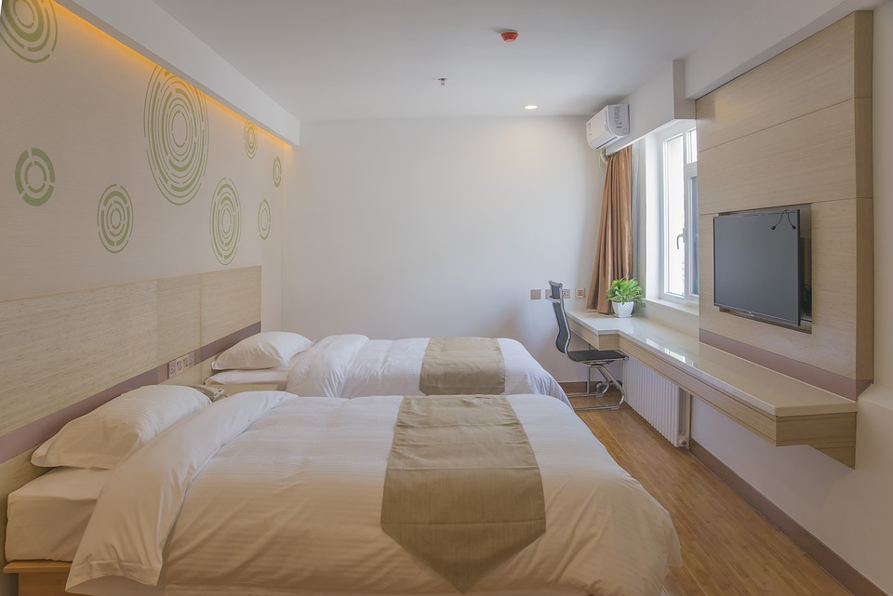
讨论/discussion
你喜欢比较软的床还是比较硬的床？

Slide 16
生词
纪念品

Slide 17
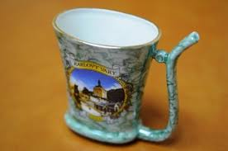
讨论/discussion
你去过什么地方？买过纪念品吗？

Slide 18
生词
关

Slide 19
生词
交通

Slide 20
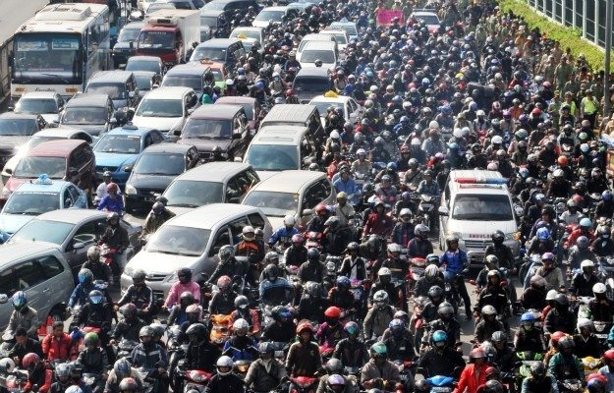
讨论/discussion
你觉得你们国家的交通怎么样？

Slide 21
生词
古老

Slide 22
生词
河

Slide 23
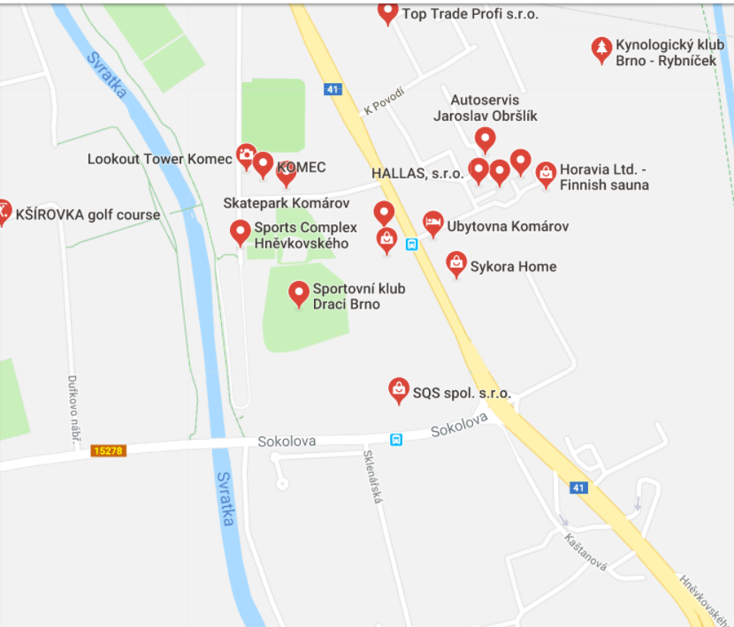
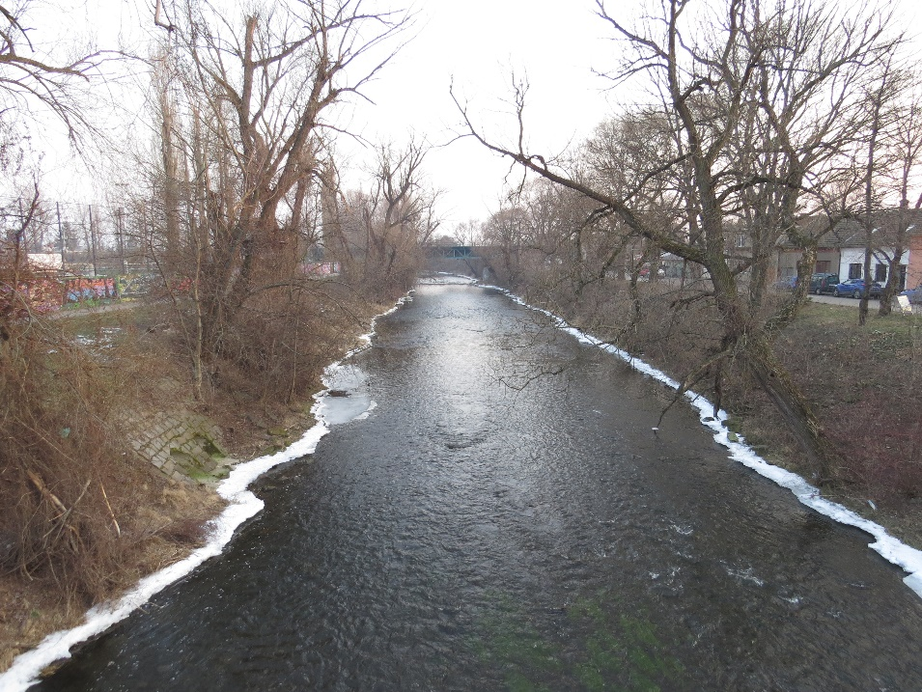
讨论/discussion
你住的地方有河吗？

Slide 24
生词
包括

Slide 25
生词
游览

Slide 26
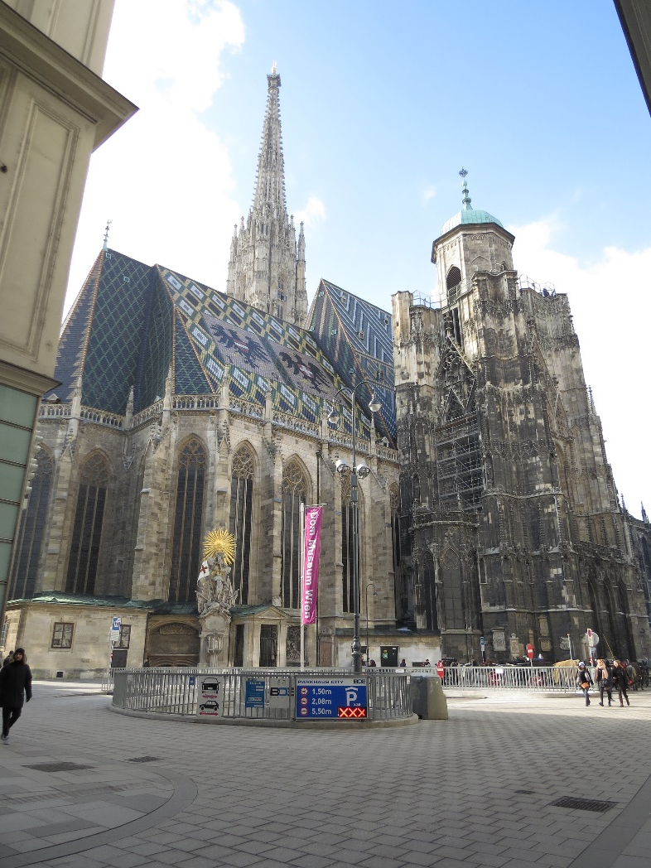
讨论/discussion
你游览过哪些地方？

Slide 27
生词
千万

Slide 28
生词
打呼噜

Slide 29
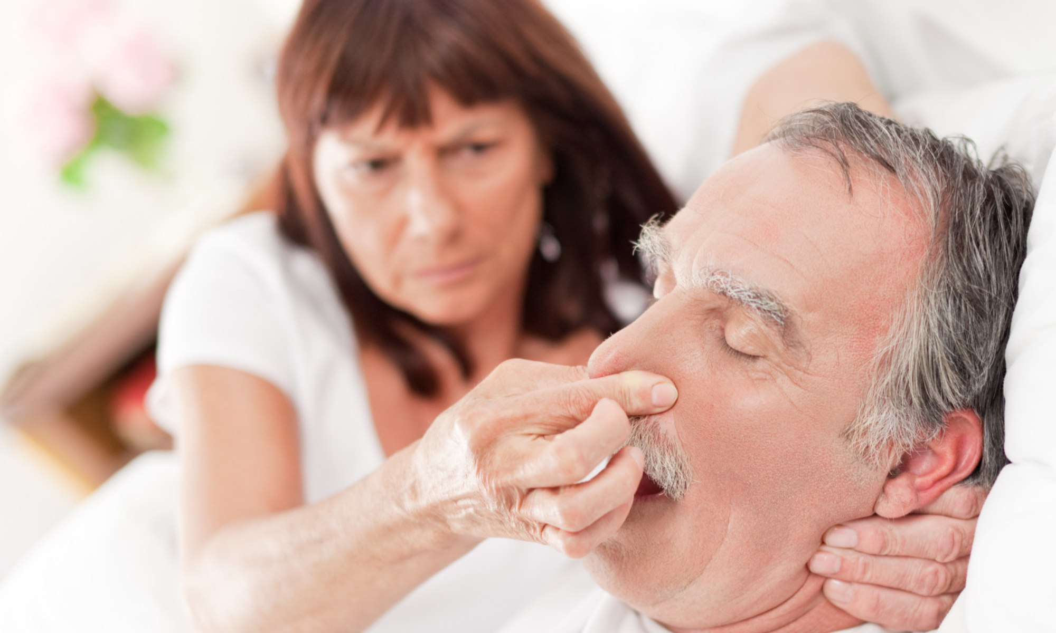
讨论/discussion
你会打呼[噜]吗？

Slide 30
生词
亲眼

Slide 31
生词
面

Slide 32
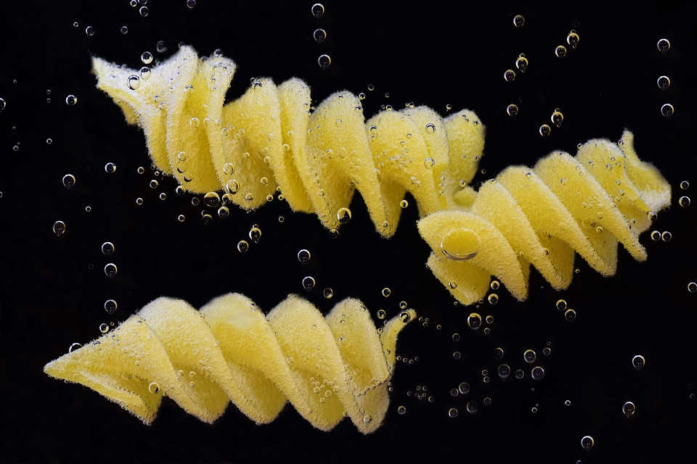
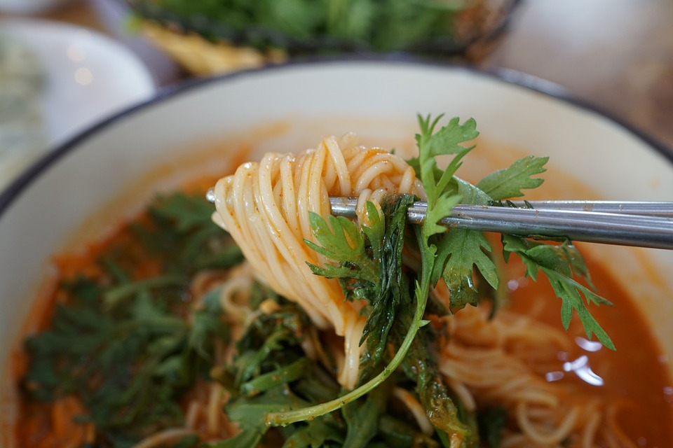
讨论/discussion
你喜欢吃面吗？喜欢什么面？

Slide 33
生词
出发

Slide 34
生词
门票

Slide 35

讨论/discussion
你们国家的门票贵吗？

Slide 36
生词
逗

Slide 37
生词
拥抱

Slide 38
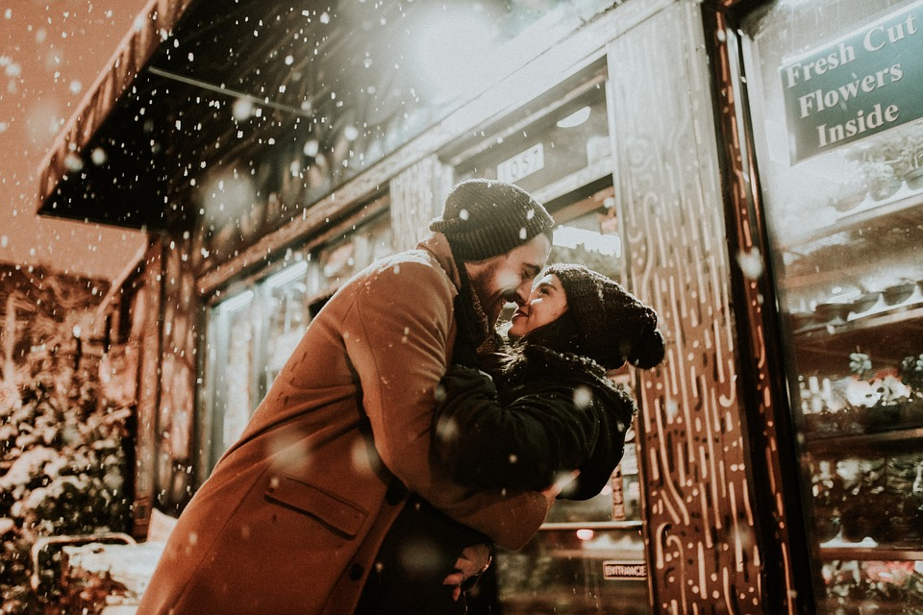
讨论/discussion
你喜欢拥抱吗？

Slide 39
生词
团

Slide 40
生词
分享

Slide 41
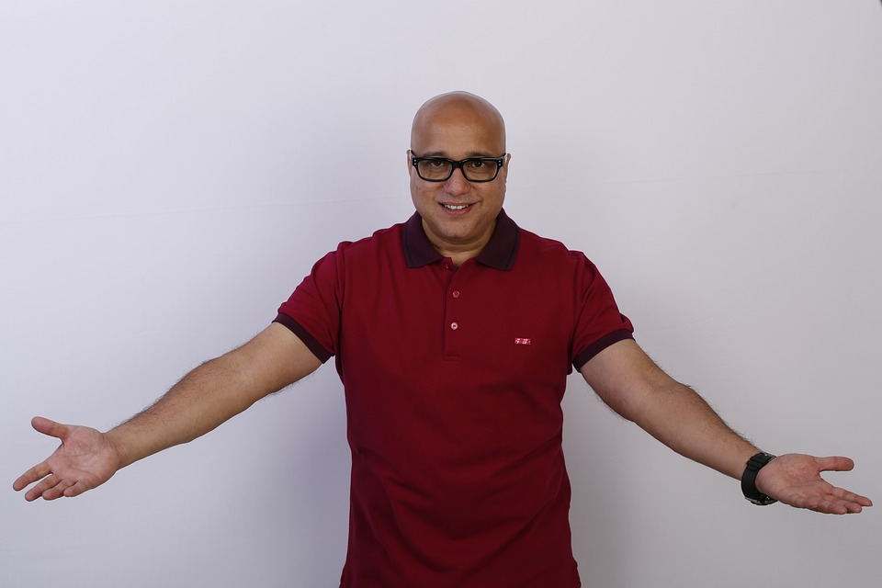
讨论/discussion
你喜欢分享吗？会和人分享什么呢？

Slide 42
生词
深

Slide 43
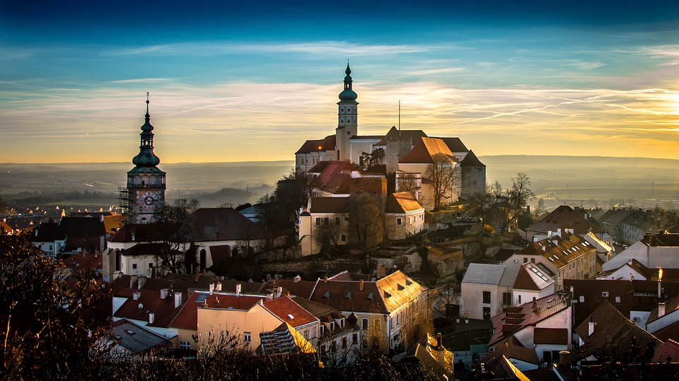
讨论/discussion
你对什么有很深的印象？

Slide 44
生词
顿

Slide 45
生词
石头

Slide 46
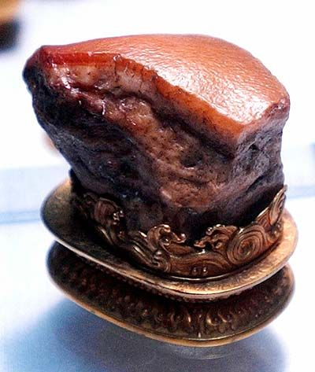
讨论/discussion
你喜欢奇怪的石头吗？

Slide 47
生词
之

Slide 48
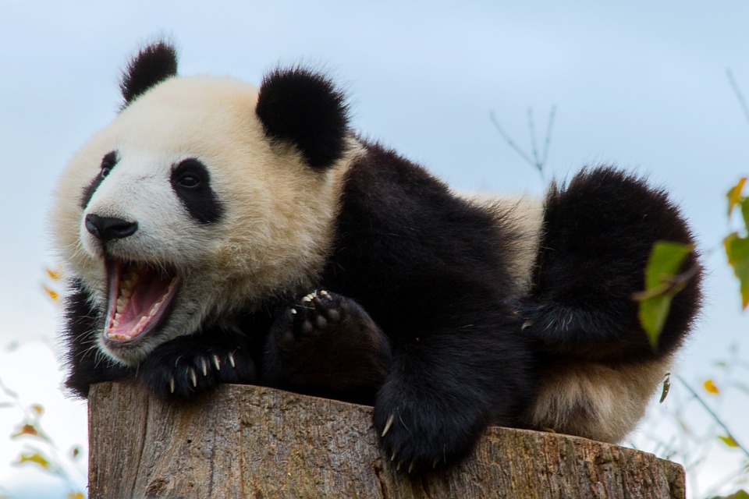
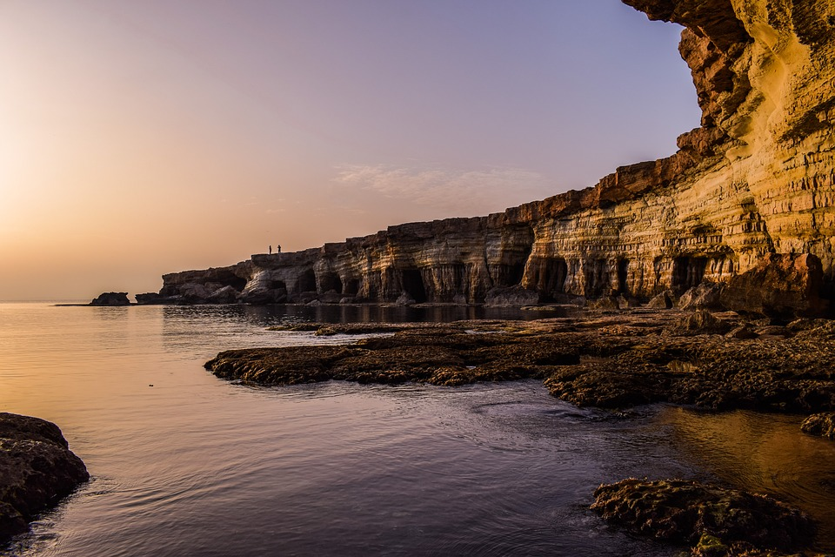
生词
中国之美
自然之美

Slide 49
生词
来往

Slide 50
生词
树林

Slide 51
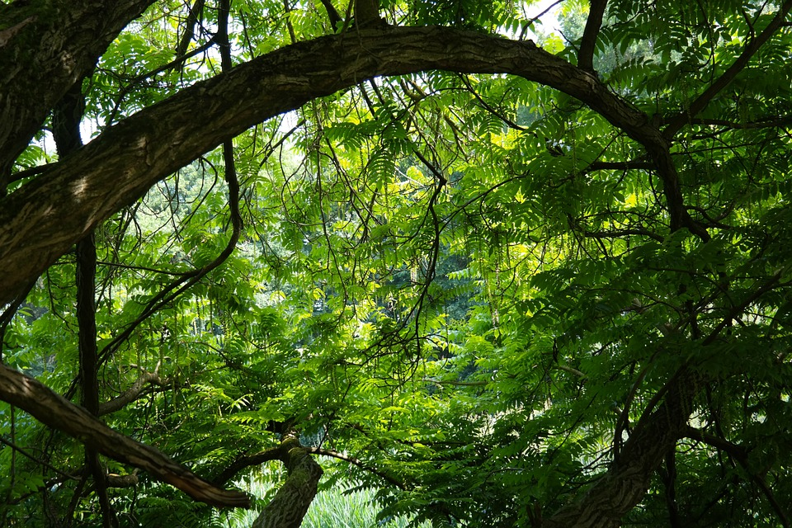
讨论/discussion
你喜欢树林吗？

Slide 52
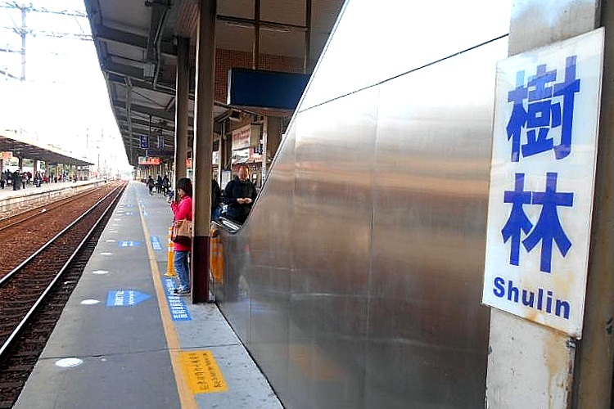
讨论/discussion
https://baike.baidu.com/item/%E6%A0%91%E6%9E%97%E5%8F%AC%E9%95%87

Slide 53
课文

Slide 54
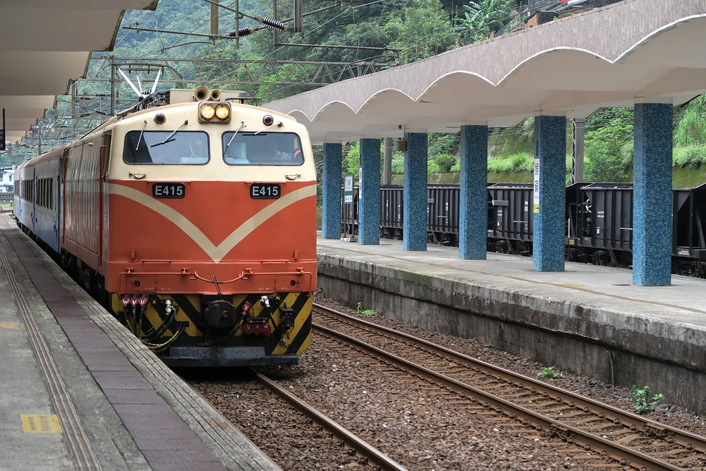
讨论/discussion
你有坐火车旅游过吗？

Slide 55
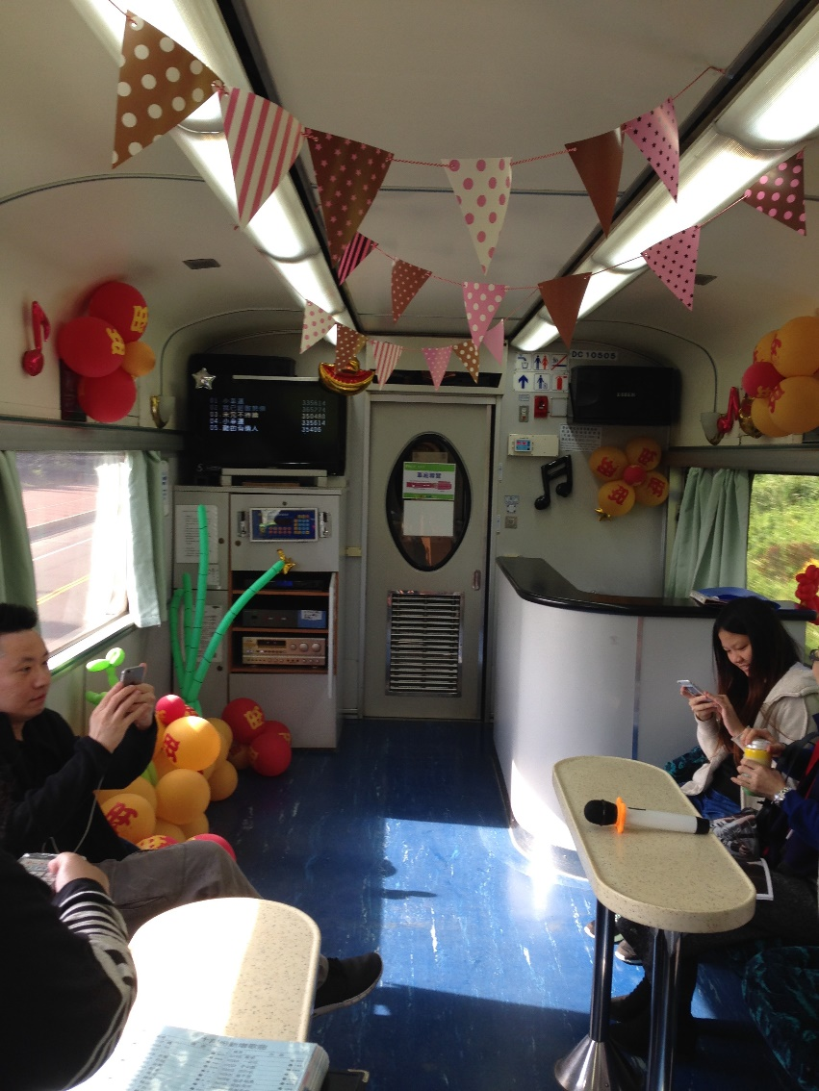
讨论/discussion
你们国家的火车上有什么？

Slide 56
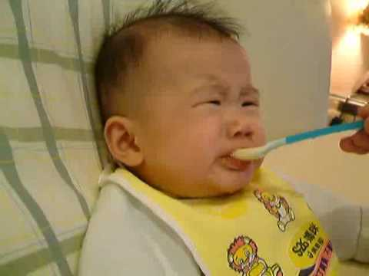
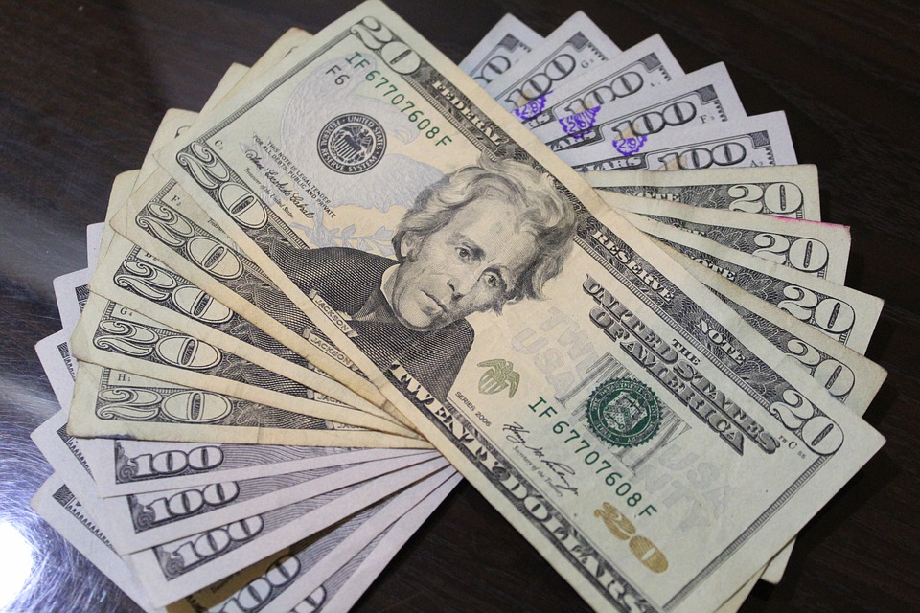
课文
张天明觉得餐车上的食物怎么样？

Slide 57

讨论/discussion
你会写博客吗？

Slide 58

课文
张天明为什么写博客？

Slide 59
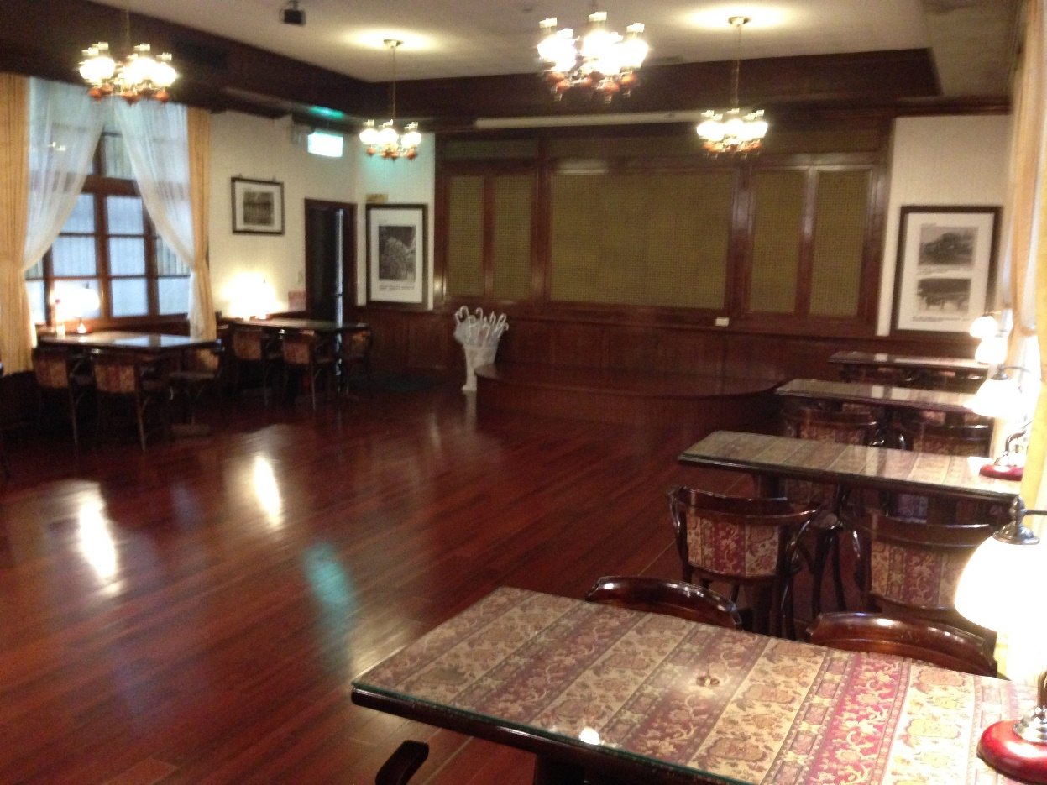
讨论/discussion
你会分享自己旅游的事情吗？

Slide 60

讨论/discussion
你住在哪个省呢？省会是哪个城市呢？

Slide 61
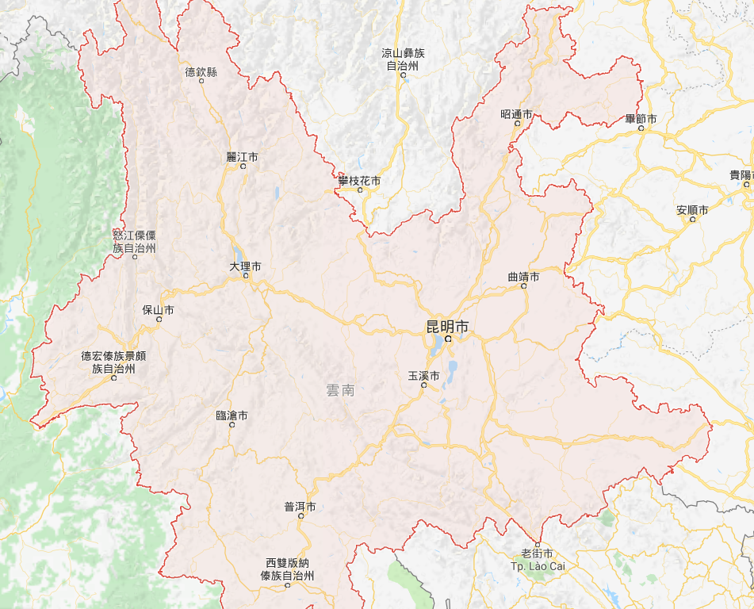
课文
云南的省会是哪里？

Slide 62
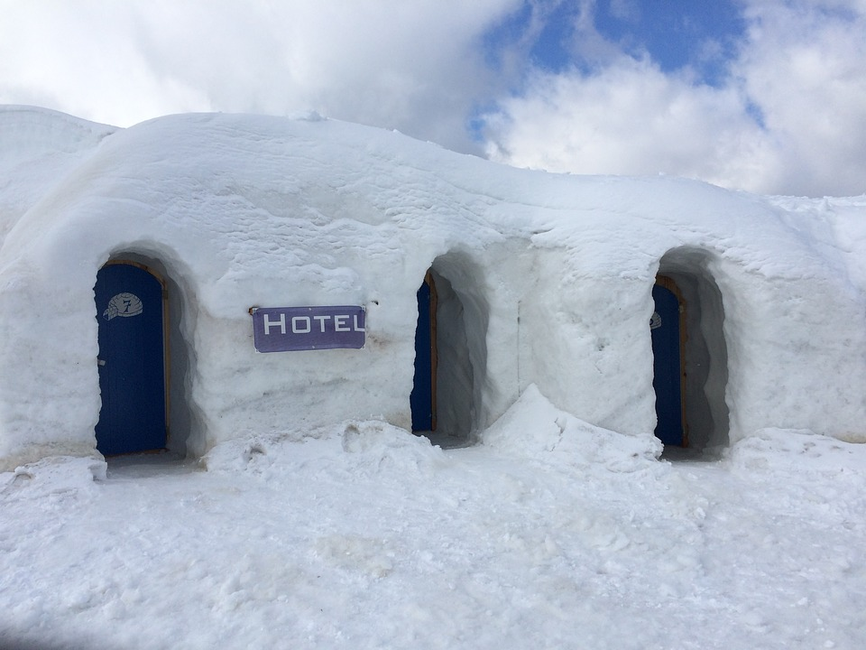
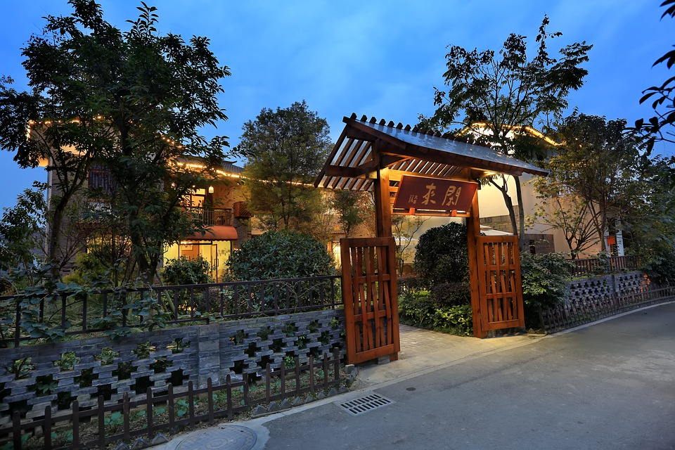
讨论/discussion
你旅游喜欢住旅馆还是家庭旅馆呢？

Slide 63
课文
张天明和丽莎他们住的是旅馆吗？

Slide 64
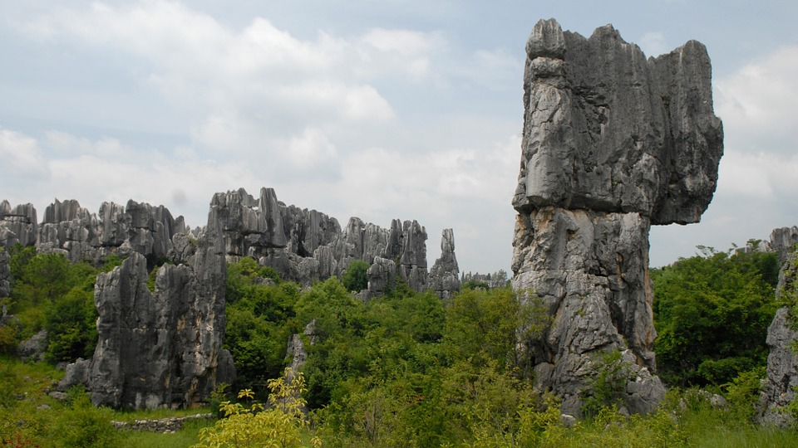
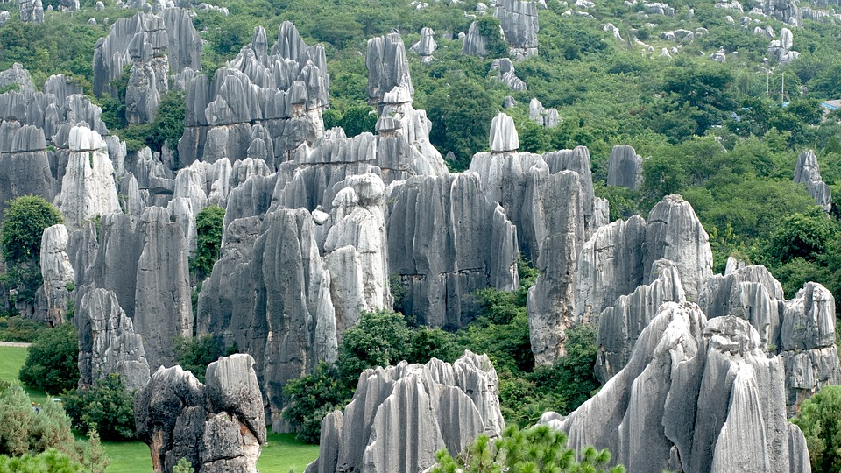
石林
Moravian Karst

Slide 65
语法

Slide 66
Comparative sentence
A跟/和B[不]一样[A≠B]
A比B[A>B]
A比B一点儿/得多/多了[A>B]
A沒有B[A<B]
A不如B[A<B]

Slide 67


Comparative sentence
A跟/和B[不]一样[A≠B]
云南和上海的天气不一样

Slide 68
Comparative sentence
A跟/和B一样[A=B]
云南和上海的天气一样[好]

Slide 69


Comparative sentence
捷克和斯洛伐克的…[食物、建筑...]

Slide 70
Comparative sentence
A比B[A>B]
A比B一点儿/得多/多了[A>B]
我比弟弟高[A>B]
我比弟弟高一点儿[A>B]
我比弟弟高得多/多了[A>>>B]

Slide 71
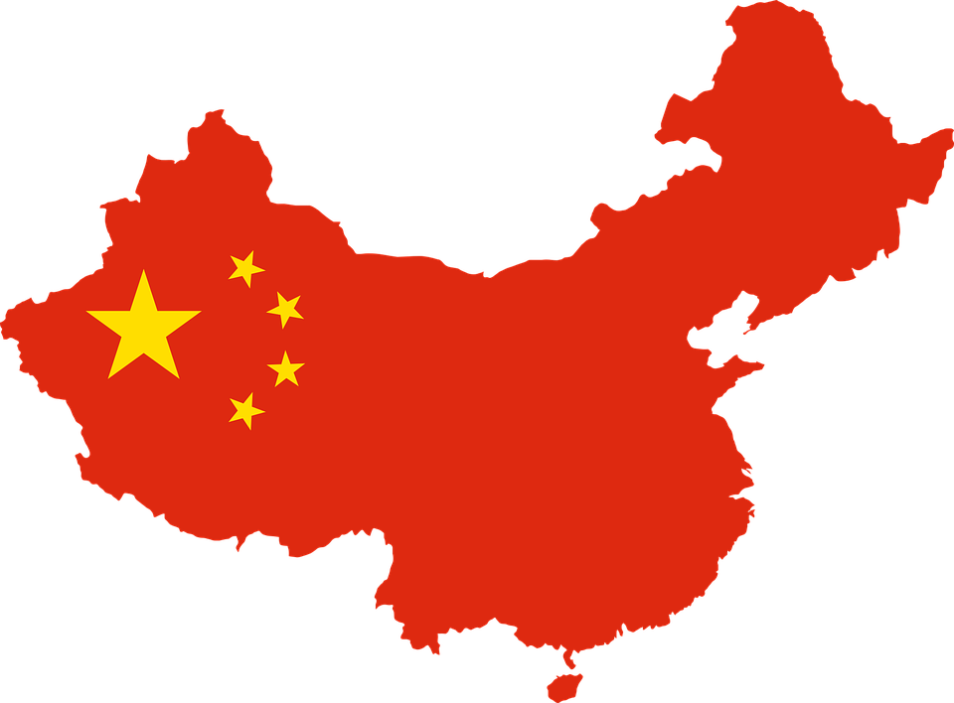

Comparative sentence

Slide 72
Comparative sentence
A沒有B[A<B]
A不如B[A<B]
弟弟沒有我高
弟弟不如我高

Slide 73
Comparative sentence

Slide 74
Numerals in idiom
少
多
一干二净
一清二楚
三番两次
三心二意
五颜六色
五花八门
五光十色
七手八脚
乱七八糟
千奇百怪
千娇百媚
千家万户
千变万化

Slide 75
分別
Adverb
Verb
他们星期五分别从南京和北京出发
我和他分别已经十年了，一直没有见面

Slide 76
分別
小李和小张昨天分别从布拉格和布尔诺出发
张天明和柯林分别搭着火车去云南
十年前和他分别后，就没再看过他
我的弟弟和妹妹分别在捷克和美国学习

Slide 77
印象
A对B印象很好/不好/很深[A only for human]
我对云南的印象很好/不好/很深

Slide 78
印象
你对什么印象很好？

Slide 79
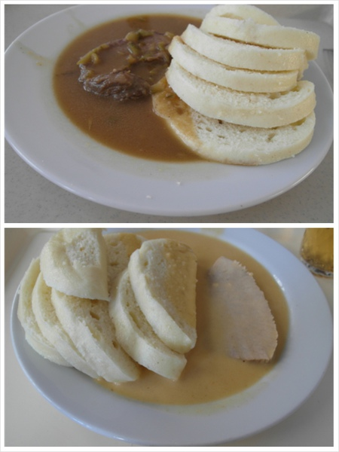
印象
你对什么印象很深

Slide 80
印象
你对中国的印象…

Slide 81
印象
B给A留下了很好/不好/很深...的印象
云南给我留下了很好/不好/很深的印象

Slide 82
印象
什么给你留下了不好的印象？

Slide 83
印象
什么给你留下了很深的印象？

Slide 84
印象
美国给你留下了…印象

Slide 85
印象
有/沒有印象
云南？我沒有印象了。

Slide 86

印象
你对小时候的事...

Slide 87
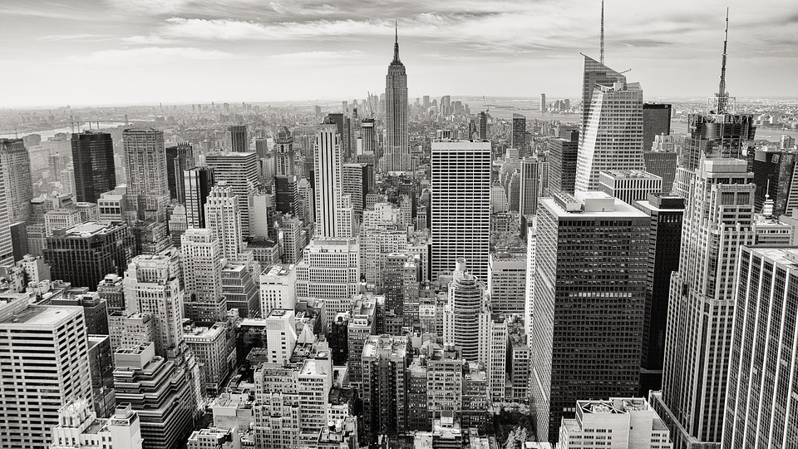
印象
你对前一课的...

Slide 88
之前
before
来捷克之前，我一句捷克话都不会讲

Slide 89

之前
来大学之前，你会讲中文吗？

Slide 90
之前
毕业之前，你…

Slide 91
亲眼、亲耳、亲手、亲自、亲身…
Real experience
convince
来云南旅游，可以亲眼看看不同民族的建筑、服装、饮食

Slide 92

亲眼、亲耳、亲手、亲自、亲身…
她和男朋友分手了，这是我亲耳听她说的[convince]

Slide 93
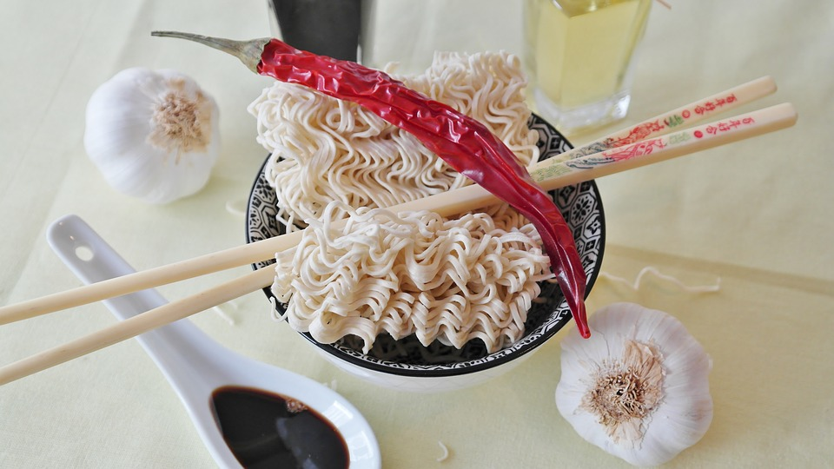
亲眼、亲耳、亲手、亲自、亲身…
你有亲手做过什么吗？

Slide 94
亲眼、亲耳、亲手、亲自、亲身…
没有去过中国就不能 亲身 感觉到中国节日的气氛。
这次天明和丽莎 亲眼 看到了云南美丽的风景。
你是 亲耳 听见她说她和她的男朋友分手的吗？
丽莎很喜欢这件衬衫，因为是她 亲手 做的。
对不起，别人不能帮你申请去中国留学，你得 亲自 去办

Slide 95
不过
However
No more than
捷克前几天很冷，不过室内都有空调。[however]

Slide 96
不过
However
No more than
这个古城不大，从东边走到西边[只]不过一两个小时。[no more than]

Slide 97
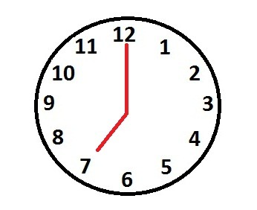
不过
现在还早…

Slide 98
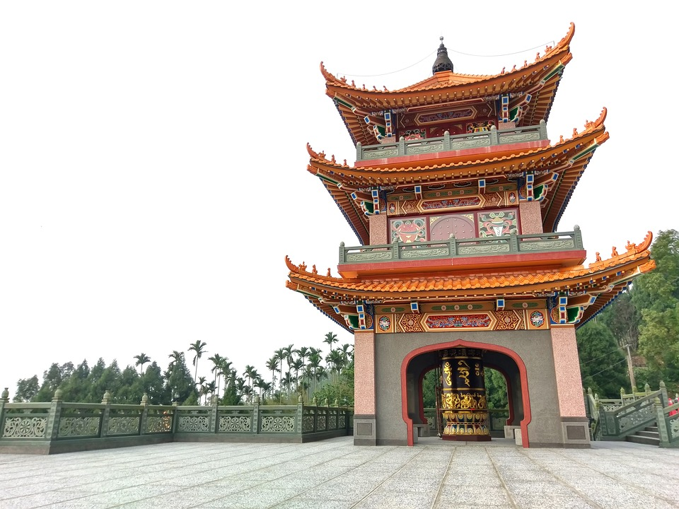
不过
这间庙不高…

Slide 99
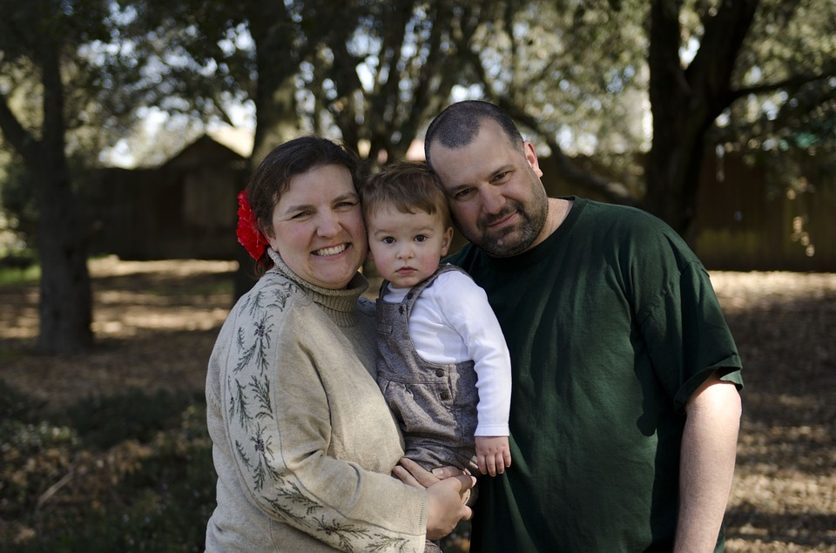
不过
他家人不多...

Slide 100
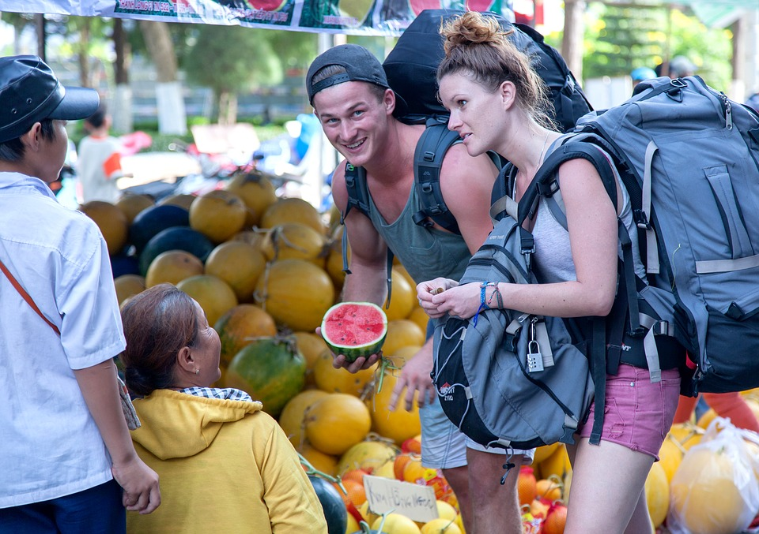
Speaking Exercise
你喜欢参加旅行团还是自助游？

Slide 101
Speaking Exercise
对你来说，参加旅行团时，什么最重要？
对你来说，自助游时，什么最重要？

Slide 102
Speaking Exercise
你下次旅行会想去哪里？

